Slide 1
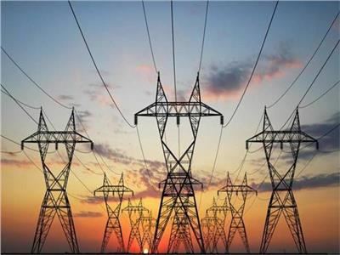
تقرير عن:...................................
اسم الطالب: ................................
الصف: .....................................

Slide 2
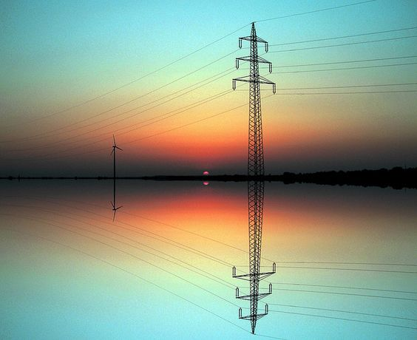
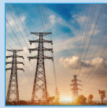
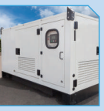
الكهرباء في المنزل
الكهرباء في المنزل
الكهرباء في المنزل
1- الطاقة الكهربائية المستخدمة في المولـدات الكهربائية الكبيـرة في محطة المنـزل ناتجة عن توليد الكهرباء، حيث تنتقل الكهرباء منها عبر الأسلاك إلى المنازل والمدارس والشوارع
.
1
تنقل الطاقة الكهربائية من ّ محطات التوليد، عبر خطوط كهربائية على أبراج فولاذية شاهقة. هذه الخطوط مصنوعة من موصلات ّمغطاة بعوازل.
.
- محطات التوليد:
تحول المولدات الطاقة الحركية إلى طاقة كهربائية.
3
2

Slide 3
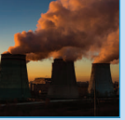
(مصدر طاقة نظيف)
عنفات الرياح مولدات ضخمة ،وهي تستخدم طاقة الرياح في توليد الكهرباء.
(مصدر طاقة ملوث)
يوجد الكثير من الوقود
الأحفوري في أنحاء
متفرقة من العالم. معظم
الكهرباء التي نستخدمها
تأتي من حرق الوقود
الأحفوري.

